Slide 1
Lange neue Projekte mit neuer Mannschaft
Jörg Burmester
Technical department
Electronic
Darmstadt, 18.3.2024

Slide 2
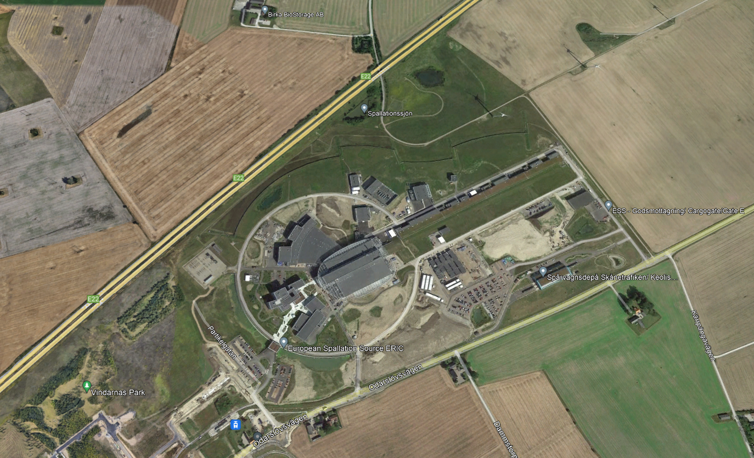
ESS Lund
ESS in Lund (Google Earth)

Slide 3
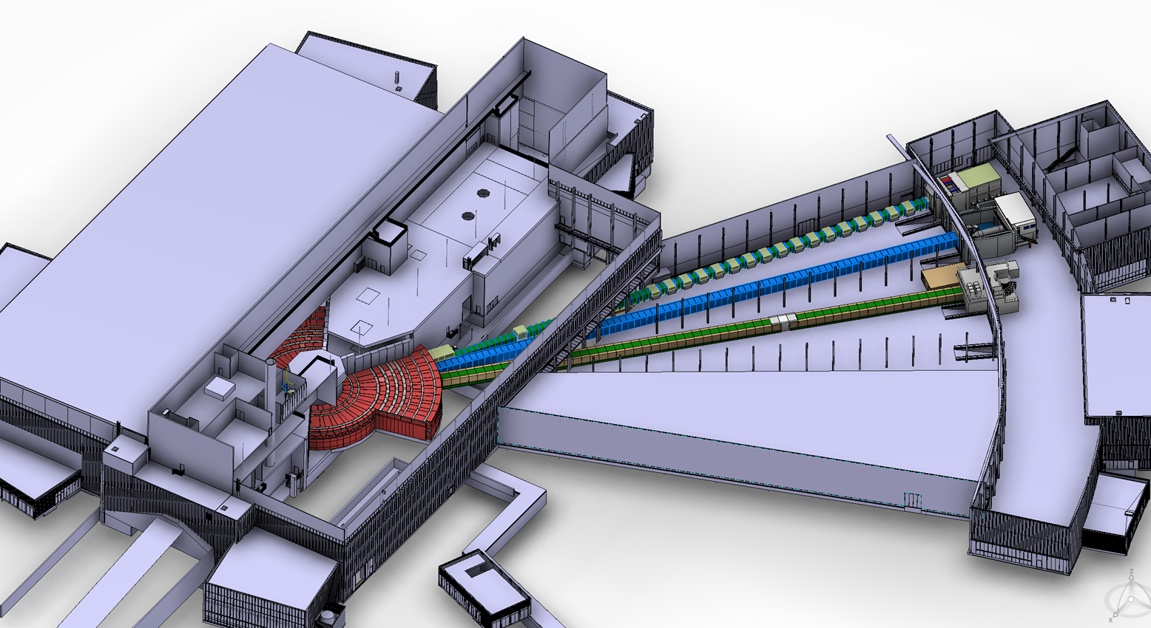
BEER Beamline
Kooperation NPI und Hereon
Bunker section
  Chopper
  Shutter
  Monitore
80 m Chopper
Cave
  Guide exchanger
  Monitor
  Collimator
  Detector
  Hexapod

Slide 4
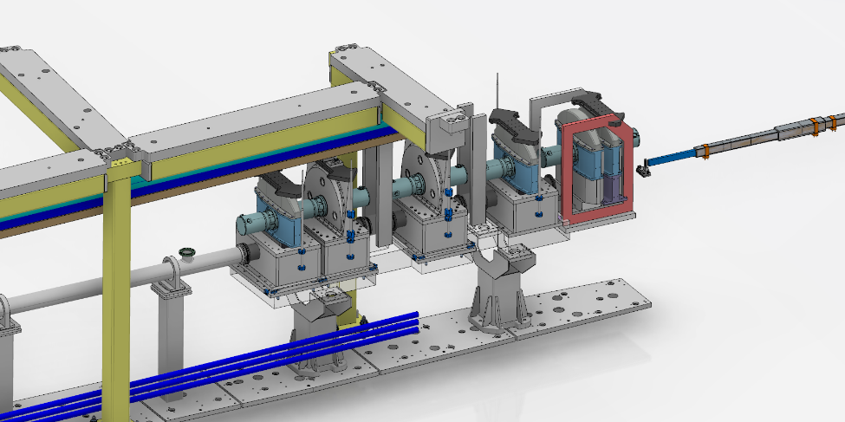
BEER chopper section
Remotehandling
Bunkerdecke
(abstapelbar)
NBOA
(#PLG5)
9 chopper
Bi spectral switch
2 Beam monitors
Bi-Spectral Switch
(#PLG2)
1x Drehachse,
1xLinearachse
Cu-Neutronenleiter(#PLG4)
1x Linearachse
elektrische Anschlüsse (Chopper)

Slide 5
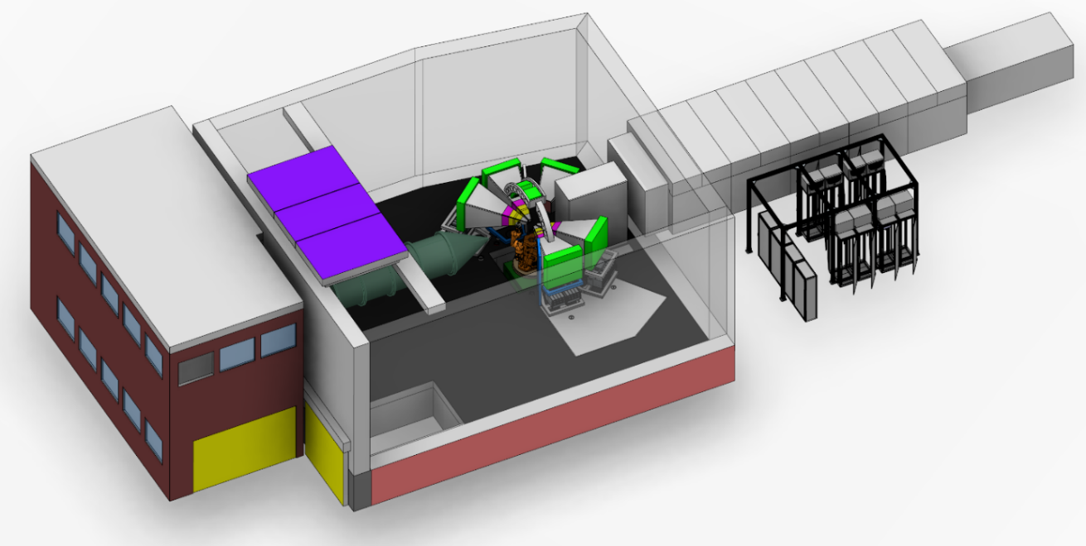
BEER cave and hutch
Guide exchanger
5 1m² Detectors
4 Arc detectors
1 Beam monitor
5 Collimators
Hexapod with rotary stage and lift
Cave crane
SANS tube

Slide 6
Kostenrahmen
Kalkulation/Schätzung : Preis X
Okay, Kategorie mittlere Beamline d.h.
→ Budget für mittlere Beamline
→entspricht ca. Kalkulation/2
Abspecken:
  Chopper
  Arc-Detektoren
  Detektoren
  Sample-Hubtisch
  Sans-tube
Fullscope … Zukunft

Slide 7
Ausschreibungen
Viele, viele Vorgaben von allen Seiten
  ESS-Vorgaben
    Transport
    Wer darf montieren (Unterweisung)
    Verwendung von Materialien
  Mehrere Fragebögen
Ausschreibungen ausarbeiten
  Enge Abstimmung mit Einkauf
  Enge Abstimmung mit der ESS
  Hinzuziehen von externer Kanzlei
Einige Firmen haben gar kein Angebot abgegeben
  Angebotsaufwand zu hoch
  Angebot nach Aufforderung
  Oder nach Anpassen einiger Anforderungen
  Oder Aufsplitten von Arbeitspaketen
Langer zäher Prozess
  Mittlerweile Preise massiv erhöht
  Anpassung der Komponentenbudgets
  Konstruktive Anpassungen

Slide 8
BEER-Beamline nach langem iterativen Prozess
Bi spectral switch
(Hereon, Mirrotron, ESS MCA Group)
Moveable Chopper axis
(Hereon, ESS MCA Group)
Chopper 1-6
(ESS Chopper Group)
Monitor 1+2
(ESS Detector group)
Shutter
(NPI, Hereon, ESS MCA Group)
80m chopper
(ESS Chopper Group)
Slit 1 (JJ X-Ray,NPI, Hereon, ESS MCA Group)
Slit 2 (JJ X-Ray, NPI, Hereon, ESS MCA Group)

Slide 9
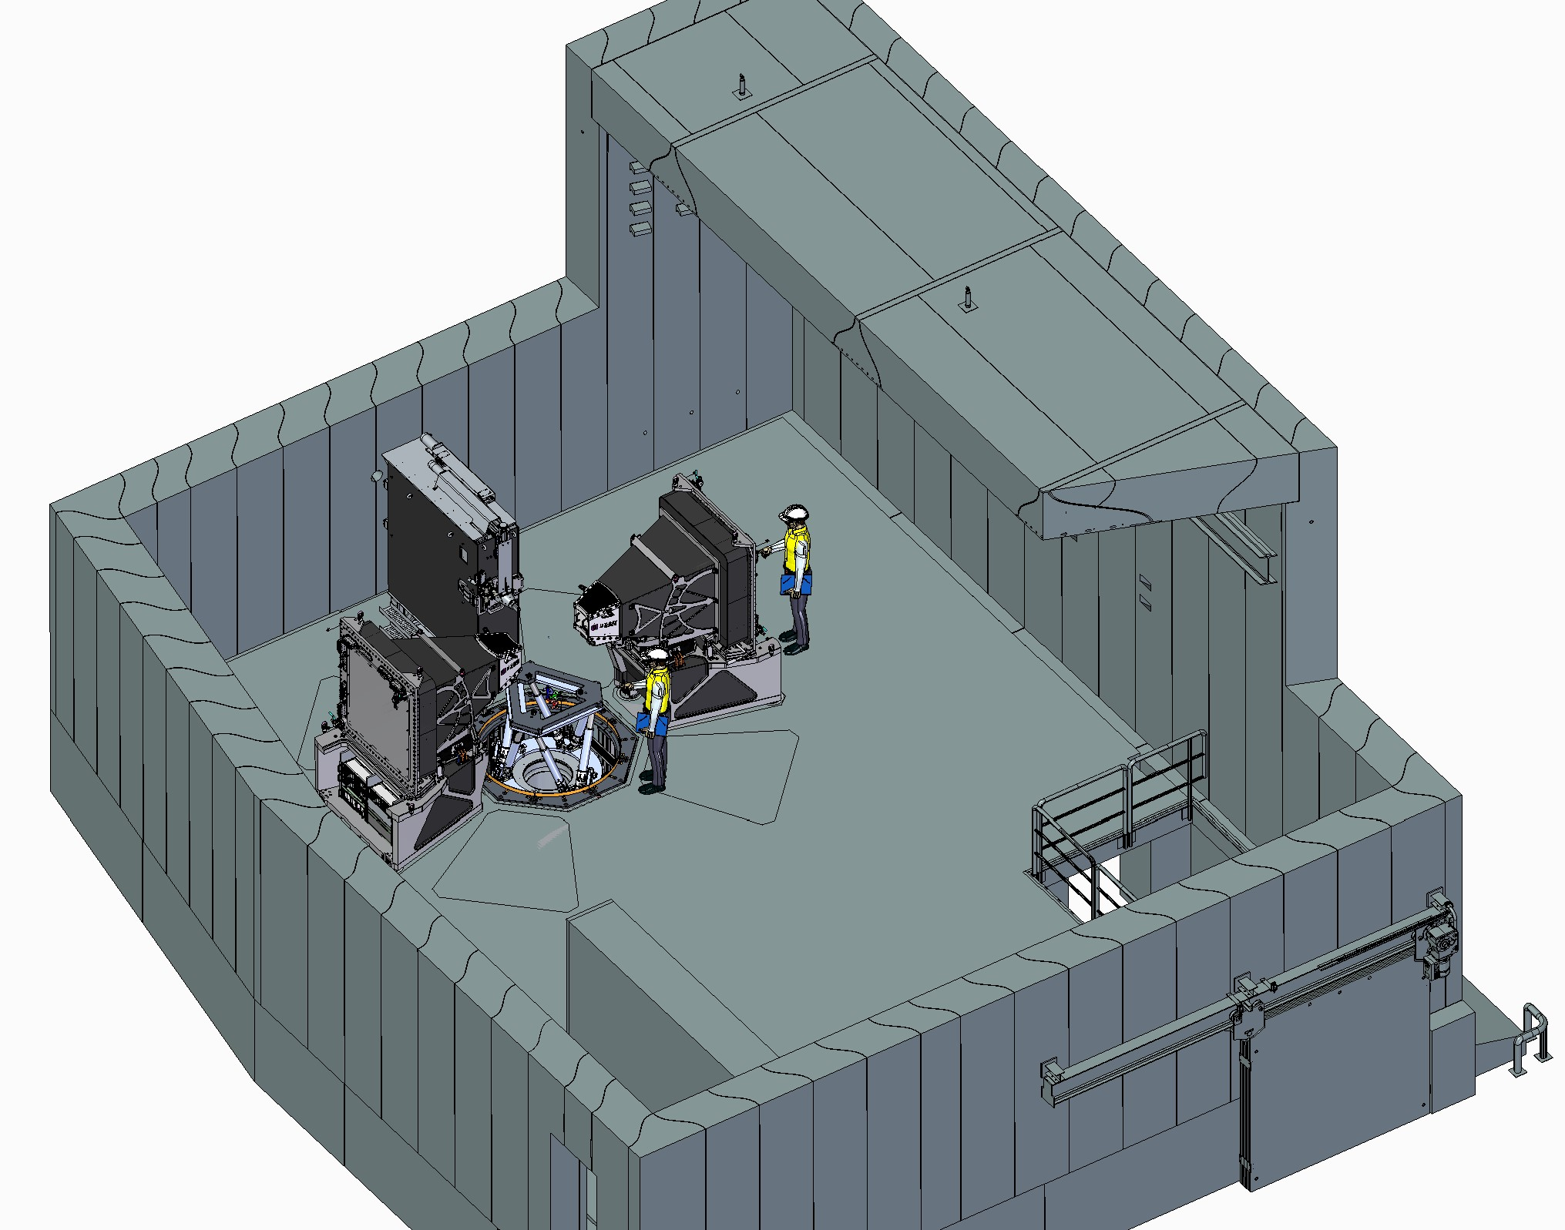
BEER Beamline Cave
Guide exchanger
(Mirrotron, NPI, Hereon, ESS MCA Group)
Monitor3
(Hereon, ESS Detector Group)
Slit 3
(NPI, Huber, Hereon, ESS MCA Group)
Hexapod+ rotary stage
(Symetrie, Hereon, ESS MCA Group)
Collimator 1+2
(Hereon, JJ X-Ray, ESS MCA Group)
Detector 1+2
(Hereon, ESS Detector Group
Robot
(Hereon, Stäubli, ESS MCA Group)

Slide 10
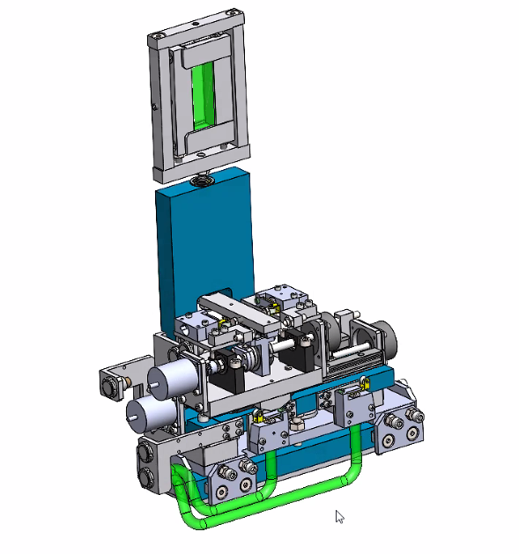
BEER Bi spectral switch
2 axis
Switch
Resolver

Slide 11
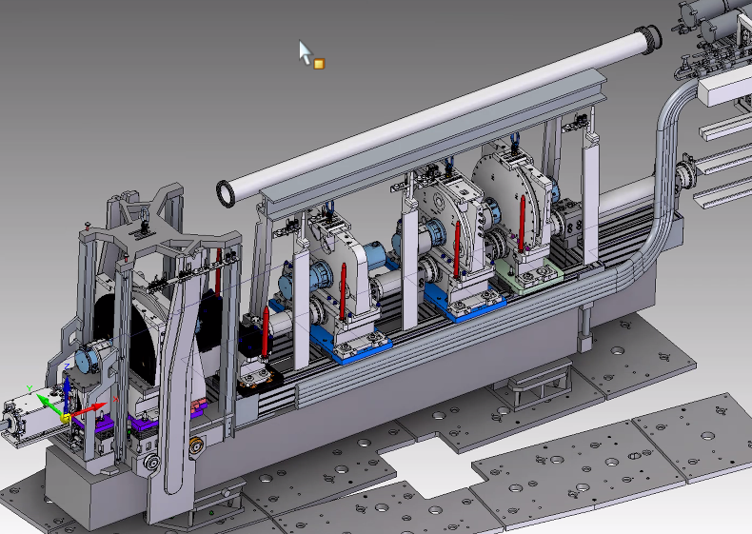
BEER chopper
5 fixed Chopper
1 moveable chopper
Bi spectral switch
2 Beam monitors

Slide 12
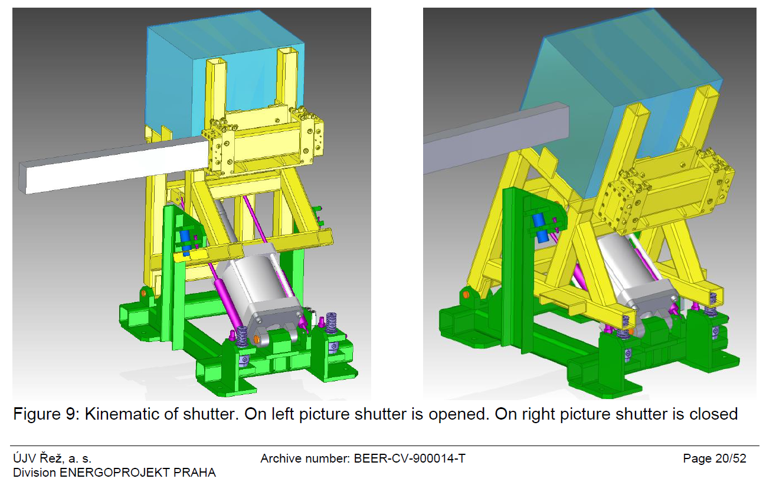
BEER Shutter (scope of NPI)

Slide 13
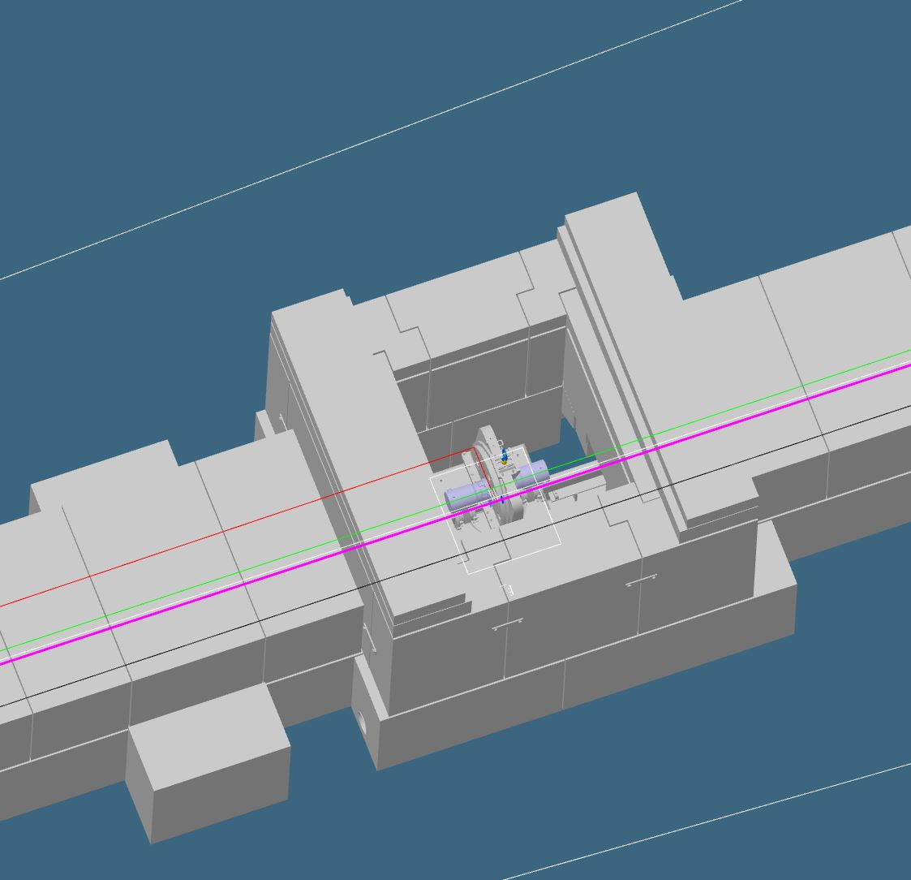
BEER 80m chopper
2 chopper

Slide 14
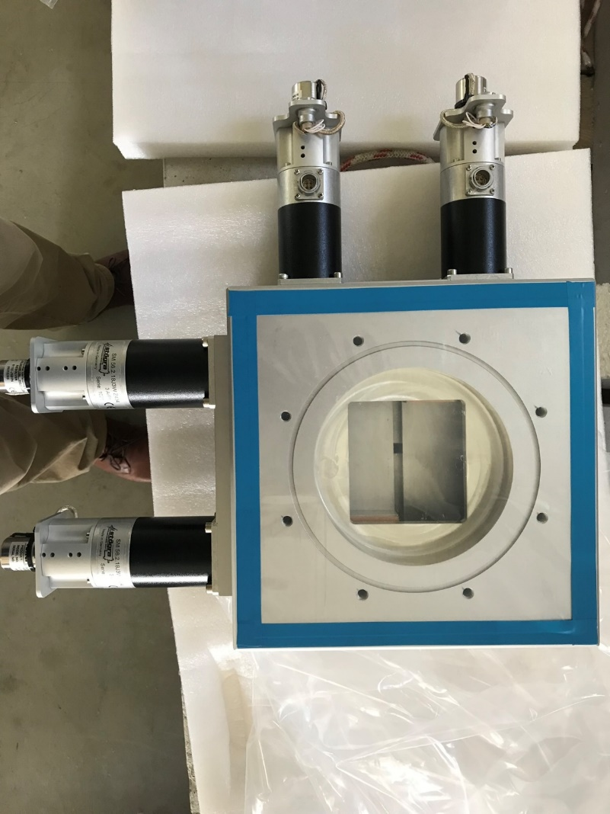
BEER Slit 1 + 2

Slide 15
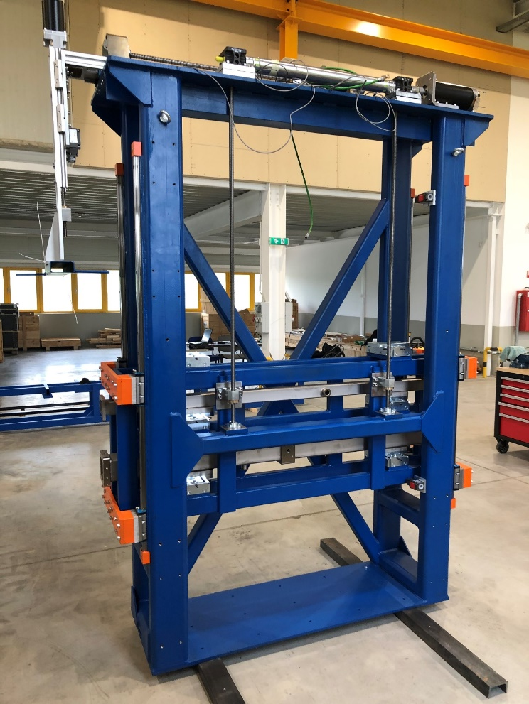
Guide exchanger

Slide 16
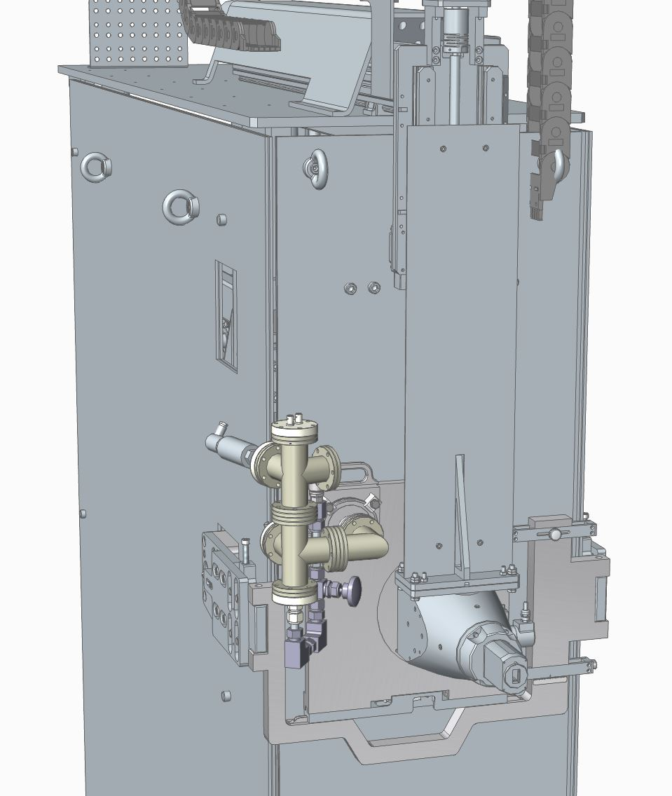
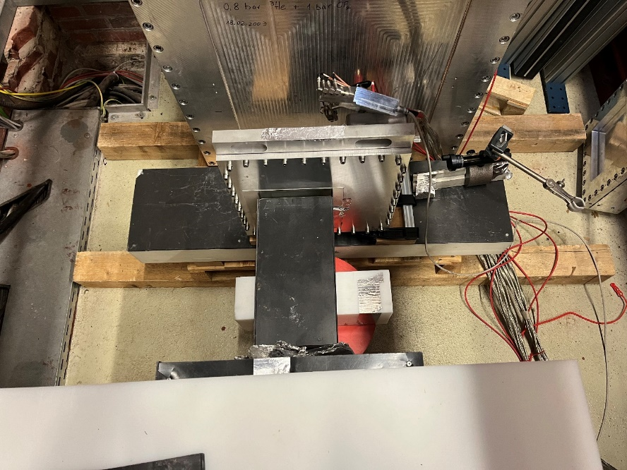
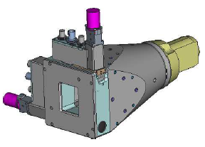
BEER B4C and delay line based monitor & slit 3

Slide 17
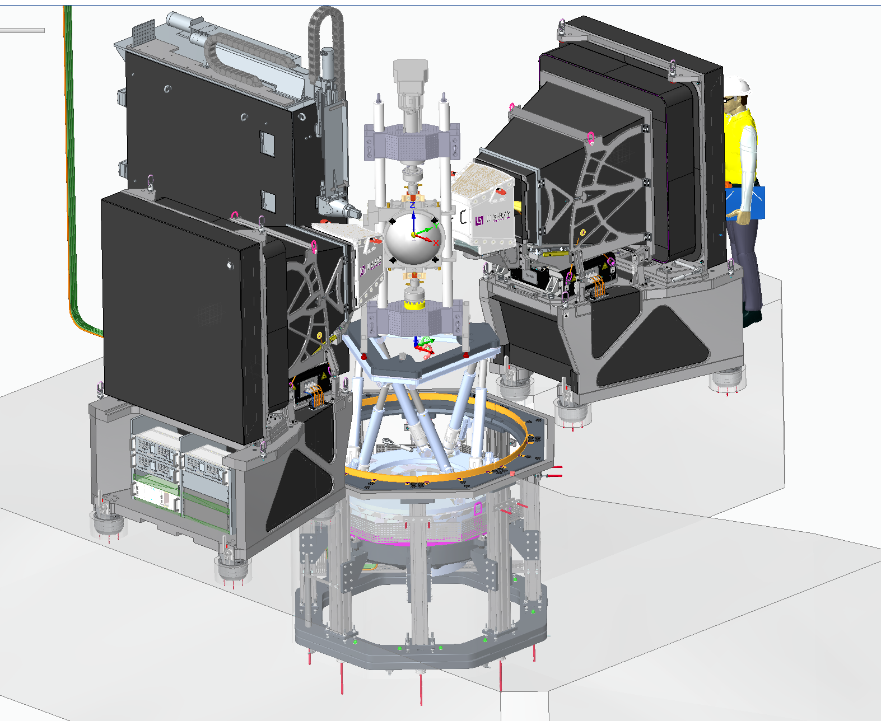
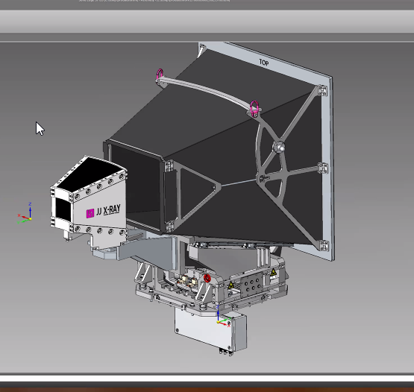
BEER collimator manipulator

Slide 18
BEER hexapod with rotary stage

Slide 19
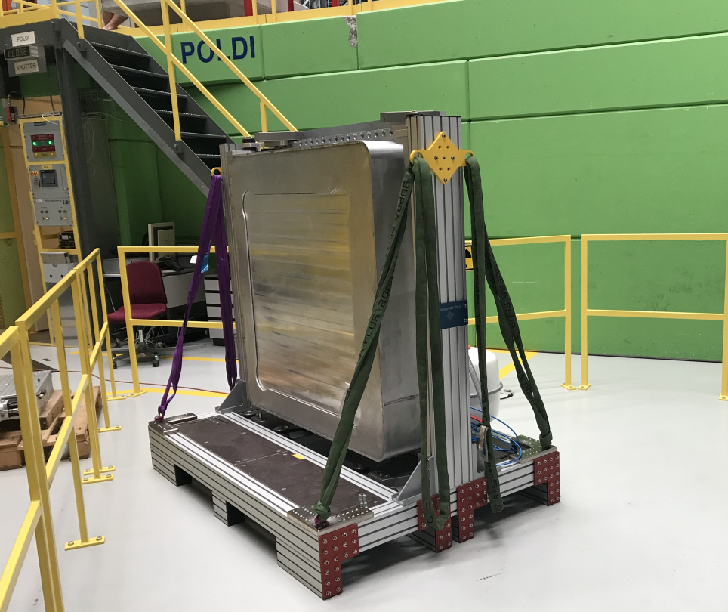
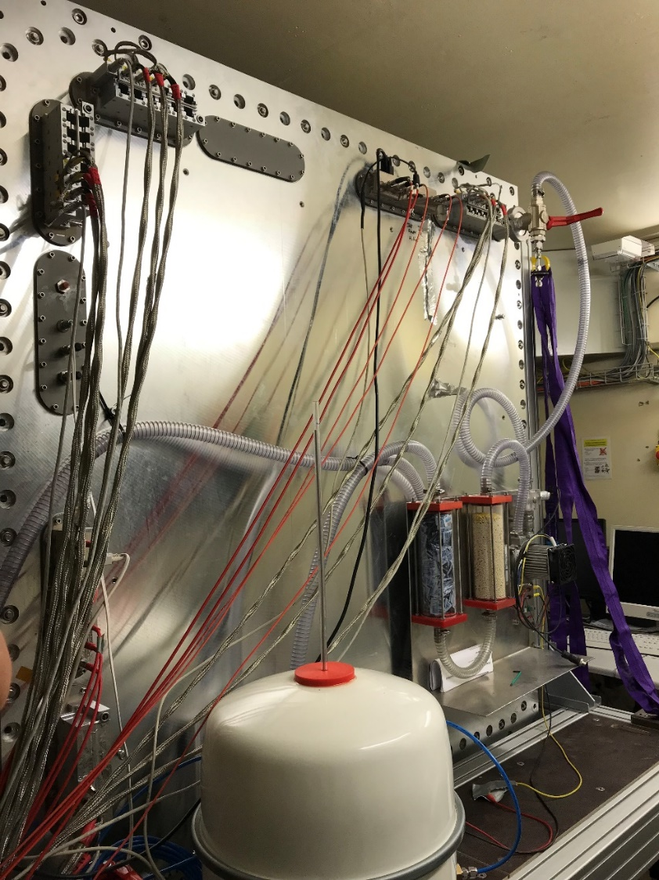
BEER detector
Pre-Amplifier

Slide 20
BEER detector
Delay line detector
1m²
2mm * 5mm Ortsauflösung
B4C converter
Argon / CF4 Gasmischung
→ Demonstrator Projekt Studie
  Detektor wird an der BEER-Beamline eingesetzt
Enge Zusammenarbeit mit der ESS
Trotzdem Veto Safety committee
  CF4 starkes Treibhausgas
  Ersetzen durch CO2?
  Befüllter Detektor darf nicht über die Grenze auch innerhalb EU
  Erstellen Konzept zum recycling des Gasgemisches
  Lang andauernde Entscheidungswege
  Verzögerung ca. 1 Jahr
  Weitere Verzögerungen durch Mittelfreigabe BMBF (Freigabe Haushalt)

Slide 21
Herausforderung Beamlinebau
Wissenschaftlicher Wunsch
Kostenrahmen
Gesetze, Normen, Richtlinien, CE
Spielregeln
Entfernung
Personal
  Rekrutierung
  Fluktuation
Routine?, Eingespieltes Team?

Slide 22
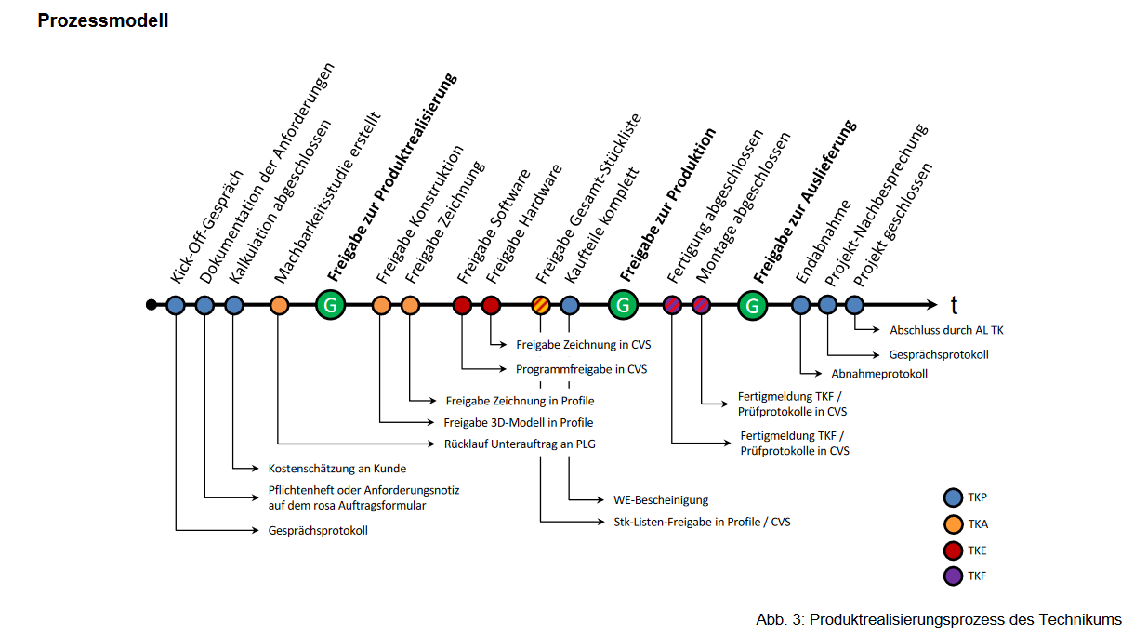
Hereon Produktrealisierungsprozess

Slide 23
Hereon Durchlauf
Routine
  Eingefahrene Struktur
  Jeder weiß was er zu tun und zu liefern hat
  Abnahmeprotokolle, EMV-Messungen …
Inklusive
  SAFEXPERT Software → Zusammenführung
  CE
  Risikoanalyse (mechanisch, elektrisch und und und)
  Gefährdungsbeurteilung
  Lebensphasenbetrachtung
  Bedienungsanleitung
Eine Dokumentenmappe mit allen relevanten Dokumenten
→ CE oder Einbauerklärung
Stakeholder
  Technikum
  Kunde
  Zulieferer
Fertig mit CE

Slide 24
Lange neue Projekte mit neuer Mannschaft
Keine Routine, für einige absolutes Neuland
  Strukturen werden parallel zum Projekt aufgebaut.
  Umstrukturierungen während des Projekts
  CE? Was ist das? → Vortrag über CE am Hereon
  Jede Abteilung/Gruppe erfindet Templates (Alle wollen es richtig machen)
Inklusive?
  Was brauchen wir denn alles an Doku?
  Dann machen wir mal dies und das und das brauchen wir auch noch.
  Ach so ja! Gefährdungsbeurteilung brauchen wir auch. Es gibt da eine Version, aber die ist noch nicht final
  Und Radiationanalysis
  Und Bedienungsanleitung
  ….
Parallel Standards
Parallel Doku
Stakeholder
  Technikum
  Kunde
  Projektpartner
    Unterschiedliche Gruppen, Gefühl Gruppen sprechen sich nicht ab.
    Jede Gruppe entwickelt Standards
  Lieferanten
  ……..
Noch lange nicht fertig

Slide 25

Lange neue Projekte mit neuer Mannschaft
Wer macht was?
  Wer liefert welche Komponente (grob) → schnell aufgeteilt klar
  Wer schließt was wo an? Unklar!
  Wer macht welche Pläne? Unklar
  Welche Bauteile werden eingesetzt? → Hier gab es Workshops zur Vereinheitlichung Motion Control (Standardliste, wird aber auch angepasst)
  Wer darf was machen?
  Vorschriften
Lange Dauer des Projekts
  Personalfluktuation
  Zeitverträge
  Neue Player neue Ansichten/Vorgaben
  Material wird teurer
  Lohnkosten steigen
  Inflation
Sehr hohe Anforderung bei den Ausschreibungen
  Einige Firmen geben keine Angebote ab, oder erst nach Rücknahme von Anforderungen
  Einige Firmen wollen nur Teilkomponenten liefern.
  Formfehler bei Ausschreibungen
  Ausschreibungen: Prüfung durch externe Kanzlei.
  Auch hierdurch erhebliche zeitliche Verzögerungen („Time is money“ )
  ……..

Slide 26
Lange neue Projekte mit neuer Mannschaft
Welche Doku ist zu liefern zu welchem Milestone
  Unterschiedliche Gruppen fordern unterschiedliche Doku bei unterschiedlichen Templates
  IDR, CDR, TG1, TG2, TG3, Sub-TG3, FAT, SAT, TG4………
  Unterschiedlicher Detailierungsgrad
  „Das ist ja schon viel zu detailliert für Sub-TG3“, das wird erst dann und dann benötigt“.
  Besser → Einmal Doku mit allen Inhalten mit allen Details.
Trotz Reviews und enger Zusammenarbeit inklusive Doku
  Zu späte Einbindung oder Etablierung von bestimmten Komitees (Safety committee)
  Gesetzesänderungen während des Projekts
  Wer macht die Risikoanalyse? Nicht ganz geklärt. Wer macht was?
  Zweimal Projektstopp bis Klärung
  Vom diesem Okay hängt Zuwendungs-okay ab.
  Zeitverzögerungen
  Angebotene Sputter-Timeslots können nicht genutzt werden.
  Zeitverzögerung
  „Time is money“
  Zeitverträge. Ist das Personal überhaupt noch da?
  Einarbeitungszeit!
  Zeitverzögerung durch Corona
  Lieferprobleme
  Krankheit
  Quarantäne

Slide 27
Lange neue Projekte mit neuer Mannschaft
Aber
  Alle sind kooperativ und haben ein Ziel
  Hoch motiviert
  Dynamische Anpassung an neue Gegebenheiten
  Durchhaltevermögen
  Optimismus
Was kann man besser machen?
  Vieles und auch nichts

